Slide 1

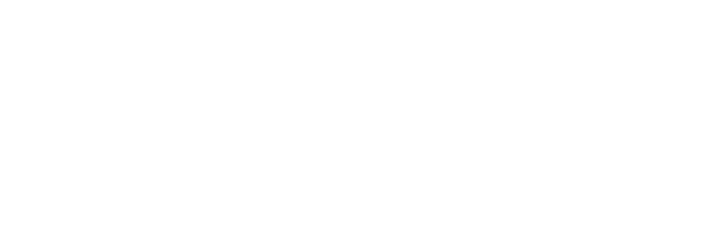
算法设计与分析
主讲教师 王佳
Email：996387739@qq.com
Tel：15902799068
信息学院

Slide 2


课程前言
一、什么是算法
事情太多了，怎么才能让计算机帮我做呢？
算法
实际问题
数学模型
程序
算法是指解题方案准确而完整的描述
<number>/90

Slide 3
算法：
收入( 今天 )
{
if (比赛日程没结束) {
短信收入 = 今天短信数 * 短信单价;
if (今天有比赛)
广告收入 = 广告单价 * 广告时长;
}
else
return 收入 = 短信收入 + 广告收入;
}
总收入( )
{
for( i = 开始日期; i <= 最后一天; i++ )
总收入 += 收入( i );
return 总收入；
}
实际问题：超级女声收入到底有多少
数学模型：总收入=短信收入+广告收入
程序:
Main()
{
…...
}
<number>/90

Slide 4
课程前言
举个例子：排序
问题描述：将一组数按从小到大的顺序整理有序
基本思想：小的数往前排，大的数往后排
怎么排？算法
      冒泡排序
      选择排序
      归并排序
      快速排序
      堆排序
      Shell排序
      …
每种算法都是一组特定的规则，规定了一种处理数据的运算方法
<number>/90

Slide 5
问题：既然每种方法都可以实现排序之目的，何必费心研究这么多排序算法？
其一：“瞎想”，就像玩智力游戏，人们乐衷于寻找不同的方法解决各种各样的问题。
其二：研究的需要，算法和算法间是有区别的，我们有必要去研究，去分析。
        性质不同：稳定、不稳定
        性能不同：速度、空间
        适用场合不同
其三，应用的需求，问题有千百万种，没有万能的算法适合所有的应用。需要我们找出算法的设计规律，并设计出解决问题的新算法
怎么选择：根据性能、结合需求、综合选择
如何了解每种算法的性能？算法的分析
<number>/90

Slide 6
课程前言
二、算法分析
  了解算法的性能：
  算法速度：快还是慢？如何衡量？怎么比较？
  空间使用：大还是小？如何衡量？怎么比较？
  其它方面的性质等。
<number>/90

Slide 7
课程前言
三、为什么要学习算法
1. 编程需要
任何程序都需要算法(the core of computer science)
凭借一句话获得图灵奖的Pascal之父——瑞士计算机科学家尼古拉斯·沃斯Nicklaus Wirth
程序=数据结构+算法 (Algorithm+Data Structures=Programs)
算法是计算机科学的基础，更是程序的基石，只有具有良好的算法基础才能成为训练有素的软件人才
<number>/90

Slide 8
2. 改造世界的需要
世界上还有很多很多的问题等待你解决，有无数的程序等待你去编。
3. 国家综合实力的体现（大）
从软实力的角度，算法是国家科技生产力的核心。是国家综合实力的体现。
<number>/90

Slide 9
课程前言
四、头疼
问题太多，算法太多了，学不过来
是的，都学过来是不可能的。甚至专一门已经很了不起。
学习算法设计与分析的策略、技术和方法，把握解决问题的规律，为设计更复杂、更有效的算法奠定基础。
需要同学们不断学习，深入思考，创新设计。
<number>/90

Slide 10
课程前言
五、学习过程：痛苦并快乐着
1.枯燥的过程
繁vs烦：学习一个算法如同做一道数学题，熟能生巧
2.智慧的积累
方法的掌握、技术的升华
3.理论的贡献
算法成就或在于理论的贡献，而不仅仅是技术的提高。
如何成就好算法：好思想+好技术
<number>/90

Slide 11
课程前言
六、好算法
从理论的角度说，好算法应该有较低的时间复杂度（高速）和空间复杂度（低耗），但好的算法还要依靠好的算法实现，需要理论与技术、技巧的结合才能最终实现好的算法。
从应用的角度说，能有效地解决问题的算法都是好算法——不管黑猫白猫，抓住老鼠就是好猫；不管A算法、B算法，能解决问题就是好算法。
<number>/90

Slide 12
概述
课程名称：算法设计与分析
Design and Analysis of Algorithms
先修课程
C/C++语言程序设计，数据结构
课程核心
介绍算法设计与分析的基本理论、方法和技术，
奠定算法设计的基础
教材
十一五国家级规划教材，《算法设计与分析》陈慧南编著，电子工业出版社
<number>/90

Slide 13
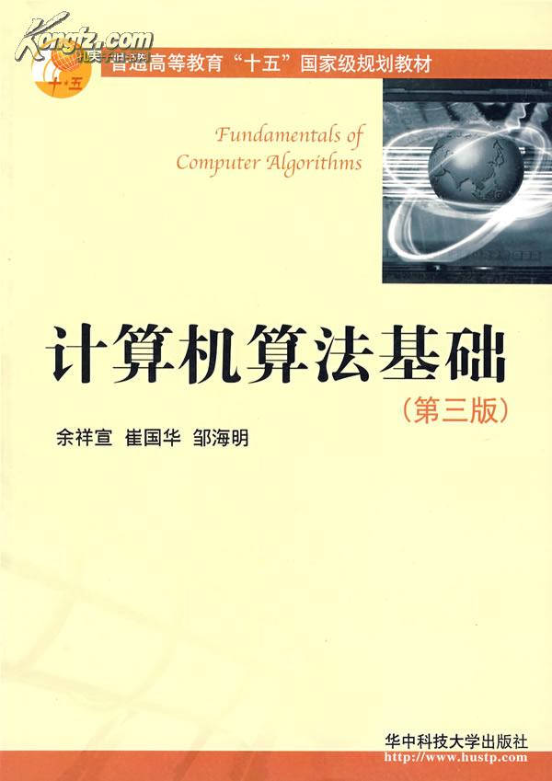
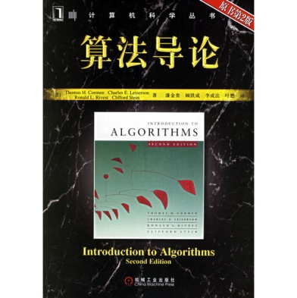
主要参考书
计算机算法基础， 余祥宣等编著，
华中科技大学出版社
Introduction to algorithms, Thomas H. Cormen,etc., second edition, The MIT Press.
Algorithm Design，Michael T. Goodrich
算法设计与分析，王晓东，清华大学出版社
<number>/90

Slide 14
其它参考书
The Art of Computer Programming, Donald E.Knuth. Volume 1-3, Second Edition.
Data Structures, Algorithms, and Applications in C++(Part 3) Sartaj Sahni, China Machine Press
etc.
<number>/90

Slide 15
1.1 算法的定义及特性
1. 什么是算法？
算法如数字、计算一样，是一个基本概念。
算法是解一确定类问题的任意一种特殊的方法。
在计算机科学中，算法是使用计算机解一类问题的精确、有效方法的代名词；
算法是一组有穷的规则，它规定了解决某一特定类型问题的一系列运算。
<number>/90

Slide 16
对算法概念的理解
算法由运算组成
算术运算、逻辑运算、赋值运算、过程调用
算法有其特殊性
解决不同问题的算法是不相同的，有没有一个万能的算法？
算法是有穷的计算过程
静态上：规则/运算/语句的数量有穷
动态上：计算过程/计算时间有限
<number>/90

Slide 17
我们已经接触过的算法：
排序算法：将已知的n个元素按照关键值大小的非增/非降顺序重新排列。
如：冒泡排序、插入排序、归并排序
查找算法：从已知的元素集合中找出满足要求的一个或一组元素。
如：顺序查找、二分查找
图算法：在已知的图中找出满足某些性质的结点或边。
如：最短路径算法、最小成本生成树
<number>/90

Slide 18
思考：
我们学会了解决一个个具体问题的算法，那么在这些算法的设计中有没有一些共性的东西？有没有可以总结出来的规律、规则和方法？这些规律、规则和方法对于其它算法的设计有没有指导意义？
能不能找到一些算法设计的一般策略、技术和方法？
<number>/90

Slide 19
2. 算法的五个重要特性
输入、输出、确定性、能行性、有穷性
1）输入
每个算法都有0个或多个输入。这些输入是在算法开始之前给出的量，取自于特定的对象集合——定义域
2）输出
一个算法产生一个或多个输出，这些输出是同输入有某种特定关系的量。
<number>/90

Slide 20
3）确定性：算法使用的每种运算必须要有确切的定义，不能有二义性。
例：不符合确定性的运算
  23/0
  计算5+3或计算7-3
  未赋值变量参与运算
如果a == 6
那么x该取什么值呢？
再如：
if (a%2 == 0)
x = 1;
if (a%3 == 0)
x = 0;
<number>/90

Slide 21
4）能行性
算法的每一条指令必须足够基本，它们可以通过已经实现的基本运算执行有限次来实现。
能行性包含两层意思：
1.算法中每一步必须能够实现(满足计算机的实际运算条件)
2.结果应能达到预期目的
<number>/90

Slide 22
如何认识算法的确定性和能行性？
确定性和能行性是算法设计过程可能存在的问题。
一个实际的程序设计语言定义了该语言中可以使用的数据类型和能够参与的运算，编译器可以对程序中的非法运算检错。非确定、非能行的的“臆造”运算是不能存在的，程序的正确性主要在于逻辑正确。
但算法本身的正确性不仅在于此。
<number>/90

Slide 23
5）有穷性
一个算法总是在执行了有穷步的运算之后终止。
计算过程：满足确定性、能行性、输入、输出，
但不一定满足有穷性的一组规则。
算法和计算过程的关系：
计算过程：操作系统(不终止的运行过程)
算法是“可以终止的计算过程”
<number>/90

Slide 24
时效性：实际问题往往都有时间要求。
例：国际象棋（启发）
数值天气预报
只有在要求的时间内解决问题才是有意义的。
<number>/90

Slide 25

1.2 问题和问题求解
问题求解（problem solving）是寻找一种方法来实现目标。
问题求解过程（problem solving process）是人们通过使用问题领域知识来理解和定义问题，并凭借自身的经验和知识去选择和使用适当的问题求解策略、技术和工具，将一个问题描述转换成问题解的过程。
计算机求解问题的关键之一是寻找一种问题求解策略（problem solving strategy），得到求解问题的算法，从而得到问题的解。
<number>/90

Slide 26
问题求解过程
理解问题（understand the problem）
设计方案（devise a plan）
实现方案（carry out the plan）
回顾复查（look back）
<number>/90

Slide 27
算法问题求解过程
算法分类
一个精确算法（exact algorithm）总能保证求得问题的解。
一个启发式算法（heuristic algorithm）通过使用某种规则、简化或智能猜测来减少问题求解时间。
<number>/90

Slide 28

对于最优化问题，一个算法如果致力于寻找近似解而不是最优解，被称为近似算法（approximation algorithm）。
如果在算法中需做出某些随机选择，随机算法（randomized algorithm）。
<number>/90

Slide 29
与算法学习相关的内容
五个方面：设计、表示、证明、分析、测试
1）设计：构思算法的处理规则，创造性的活动。
2）表示：用语言把算法描述出来。
      自然语言
      流程图
      伪代码
      程序设计语言
<number>/90

Slide 30
与算法学习相关的内容
3）证明：证明算法的正确性。
  证明算法对所有输入都停止
  证明对每个输入都产生正确结果
  调试程序程序正确性证明
  程序调试只能证明程序有错，不能证明程序无错误!
<number>/90

Slide 31
4）分析：对算法的时、空特性做定性、定量分析，以了解算法的性质。
5）测试：将算法变成程序，放到计算机上运行，观察运行情况
编程中的调试：排错过程。“调试只能指出有错误，而不能指出它们不存在错误”
运行中的测试：分析过程。验证分析结论，进一步优化算法设计。
本课程集中于学习算法的设计与分析。通过学习，掌握计算机算法设计和分析基本策略与方法，为设计更复杂、更有效的算法奠定基础
<number>/90

Slide 32
1.3 分析算法基础
从一个例子开始讲起：插入算法
插入分类算法描述：
输入：n个元素存放在数组A中：A[0]~A[n-1]，无序
输出：按照从小到大的顺序重新整理有序的数组A[1]~A[n]
设计思路：
1. 将第一个元素（A[0]）看作只有一个元素的有序子序列；
2. 置循环 i=1 to n-1，将A[i]插入到由A[0]~A[i-1]元素组成的有序子序列。
思考问题：
上述设计思路对吗？
如何实现？
<number>/90

Slide 33
算法描述：
procedure INSERTIONSORT(A,n)
A(0)←-∞ //A[0]做监视哨
for i←2 to n do //从第二个元素开始循环
item←A(i); //将A[i]放到临时变量item中
j←i-1 //从后往前查找当前元素的插入位置
while item<A(j) do
A(j+1)←A(j); //比item大的元素往后移一位
j←j-1; //继续往前查找
repeat
A(j+1) ←item; //将item插入到正确的位置上
repeat
end INSERTIONSORT
<number>/90

Slide 34
基于上述算法，思考：
这个算法描述正确吗？
能行、确定、输入、输出、有穷？ 正确性证明
运算得快吗？ 时间复杂度分析
使用了多少内存？ 空间复杂度分析
进一步我们需要回答：
它能够应用到那些领域？ 要做深入进一步分析
利用不同语言实现需要那些技巧? 实现
<number>/90

Slide 35
1. 分析算法的目的
算法选择的需要：对同一个问题可以设计不同的算法，不同的算法对时间和空间需求是不同的
算法优化的需要：有没有可以改进的地方，以使算法工作的更好？
分析算法的目的在于：
通过对算法的分析了解算法的性能
1）可以在解决同一问题的不同算法之间比较性能的好坏，从而运行好的算法，改进差的算法，避免无益的人力和物力浪费。
2）可以对算法的性质作深入了解，从而可以进一步优化算法，让其更好地工作。
<number>/90

Slide 36

2. 计算的约定
算法的执行时间是算法中所有运算执行时间的总和，可以表示为:
算法的执行时间=
其中，
f_{i} ：是运算i的执行次数，称为该运算的频率计数
仅与算法的控制流程有关，与实际使用的计算机硬件和编制程序的语言无关。
t_{i} ：是运算i在实际的计算机上每执行一次所用的时间
与程序设计语言和计算机硬件有关。
如何确定算法使用了哪些运算,每种运算的f_{i}和t_{i}又是多少?
<number>/90

Slide 37
运算的分类
依照运算的时间特性，将运算分为时间囿界于常数的运算和时间非囿界于常数的运算。
囿界：限于......
时间囿界于常数的运算：
基本算术运算，如整数、浮点数的加、减、乘、除
字符运算、赋值运算、过程调用等
特点：尽管每种运算执行时间不同，但一般只花一个固定量的时间（单位时间）就可完成。
例： 1+1 = 2 vs 10000+10000 = 20000
100*100 = 10000 vs 10000*10000 = 100000000
CALL INSERTIONSORT
<number>/90

Slide 38
更一般的情况
设有n种运算c₁，c₂，…，c_{n}，它们的执行时间分别是t₁，t₂，…，t_{n}。
令t₀=max(t₁，t₂，…，t_{n})，则每种运算执行一次的时间都可以用t₀进行限界(上界)。
视t₀为一个单位时间，则这些运算“理论”上都可视为仅花一个固定的单位时间t₀即可完成的运算
称具有这种性质的运算为时间囿界于常数的运算。
<number>/90

Slide 39
运算的分类
时间非囿界于常数的运算：
字符串操作：与字符串中字符的数量成正比
例：字符串的比较运算（strcmp）
记录操作：与记录的属性数、属性类型等有关
特点：运算时间与操作数相关，每次执行的时间是一个不定的量。
<number>/90

Slide 40
怎么分析时间非囿界于常数的运算？
这类运算通常是由更基本的运算组成的。而这些基本运算是时间囿界于常数的运算。
如：字符串的比较运算是由一组字符比较运算组成的。
非囿界于常数的运算的一次执行时间是其包含的所有基本运算的执行时间之和：
如：字符串比较时间t_{string}
t_{string} = Length（String）* t_{char}
故：分析时间非囿界于常数的运算时，将其分解成若干时间囿界于常数的运算即可。
<number>/90

Slide 41
3. 工作数据集的选择
算法的执行情况与输入数据的特征有关，体现在：
算法的执行时间与输入数据的规模相关，一般规模越大,执行时间越长。
在不同的数据配置上，同一算法有不同的执行情况，可分为最好、最坏和平均等情况讨论。
编制不同的数据配置，分析算法的最好、最坏、平均工作情况是算法分析的一项重要工作。
如插入排序的最好（O(n)）、最坏(O((n²))工作情况。
<number>/90

Slide 42
注：编制测试数据对算法分析与程序调试都是关键的，但目的不同。
算法分析数据集：反映算法的典型执行情况（最好、最坏、平均）
调试程序数据集：排错。力求走到程序的每个分支，验证各种情况下程序执行的正确性。
<number>/90

Slide 43
4. 如何进行算法分析？
对算法的全面分析将分两个阶段进行：事前分析和事后测试（理论分析和程序测试）。
事前分析：求算法时间/空间复杂度的限界函数。
限界函数通常是关于问题规模n的特征函数，被表示成Ο、Ω或Θ的形式。
如归并排序的O(nlogn)。
特征函数是通过分析算法的控制逻辑得来的，是对算法所用运算执行次数的统计结果。与使用的程序设计语言和计算机硬件无关。
<number>/90

Slide 44
事后测试：将算法编制成程序，放到实际的计算机上运行，收集程序的执行时间和空间占用等统计资料，然后进行分析判断。
事后测试与物理实现直接有关。
算法分析主要集中于与物理实现无关的事前分析阶段——获取算法的理论时间/空间复杂度。
<number>/90

Slide 45
1）事前分析
目标：获取算法的时间（空间）复杂度函数，从理论上分析算法性能的好坏。
可以分为时间、空间两个方面：
时间分析：
了解算法中使用了哪些运算（具有单位执行时间）。
分析程序的控制流程，从而确定各类运算的执行次数。一般情况下，执行次数越多，程序的执行时间越长。
将对运算执行次数的分析结果表示成关于问题规模n的特征函数。
算法性能有最好、平均、最坏等情况，与数据配置有关。分析典型的数据配置，了解算法在各种情况下的执行情况。
<number>/90

Slide 46
空间分析：
分析算法中各类变量的定义情况
分析算法的嵌套结构中变量的使用情况
将空间占用量表示成为问题规模n的特征函数。
空间占用有最大、平均、最少等情况，与数据配置有关。分析典型的数据配置，了解算法在各种情况下的空间占用情况。
<number>/90

Slide 47
如何进行时间分析？
统计算法中各类运算的执行次数—频率计数
★ 统计对象：运算
1）基本运算：时间囿界于常数的运算
2）复合运算：具有固定执行时间的程序块，如一条语句、一个过程或函数等
★ 频率计数：算法中语句或运算的执行次数，从算法的控制流程得来。
顺序结构中的运算/语句：执行次数计为1
嵌套结构中的运算/语句：执行次数等于循环执行的次数
★ 控制流程分析的关键：确定算法中使用的嵌套结构，包括循环语句、嵌套调用等。
<number>/90

Slide 48
例：执行次数的统计
x←x+y for i ←1 to n do for i ←1 to n do
x ← x + y for j ←1 to n do
repeat x ← x +y
repeat
repeat
(a) (b) (c)
分析：
(a)： x←x+y执行了1次
(b)： x←x+y执行了n次
(c)： x←x+y执行了n²次
<number>/90

Slide 49
★ 频率计数通常是问题规模n的函数：n⁰,n,n²,…
★ 算法的执行时间是算法中各类运算执行时间之和，正比于各类运算的频率计数之和。
<number>/90

Slide 50
例：插入排序
procedure INSERTIONSORT(A,n)
//将A(1：n)中的元素按非降次序分类，n≥1// 执行次数 单位执行时间
A(0)←-∞//设置初始边界值 1 t1
for j←2 to n do //A(1:j-1)已分类// n-1 t2
item←A(j); n-1 t3
i←j-1 n-1 t4
while item<A(i) do //0≤i<j// 最多i次,最少1次 t5
A(i+1)←A(i); 最多i-1次,最少0次 t6
i←i-1; 最多i-1次,最少0次 t4
repeat
A(i+1) ←item; n-1次 t7
repeat
end INSERTIONSORT
最坏情况时间：
<number>/90

Slide 51
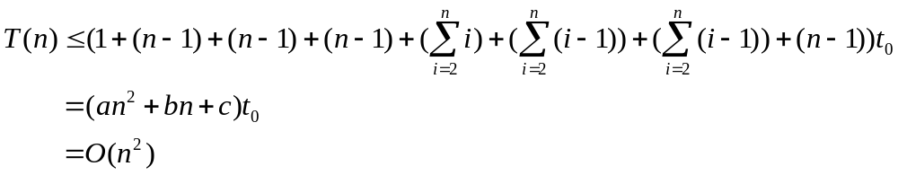
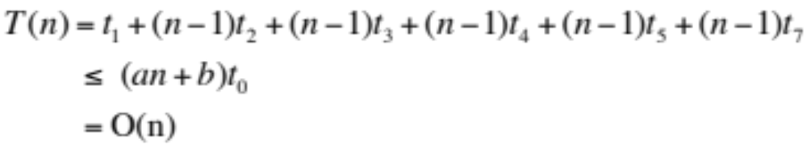
最坏情况
令 t₀=max(t₁,t₂,t₃,t₄,t₅,t₆,t₇)，则
最好情况
<number>/90

Slide 52
★ 事前分析的结果与所使用的机器及其他环境因素无关
（如程序设计语言、编译器），只与算法本身的控制流程有关。
★ 对算法最主要的部分进行分析,抓住主要矛盾，如插入排序中,可以仅集中于对for/while双重嵌套循环的分析，而忽略顺序或执行次数低的部分。
<number>/90

Slide 53
函数表达式的数量级（阶）
函数表达式中的最高次项的次数，是衡量频率计数的“大小”的一种测度。
数量级从本质上反映了算法复杂度的高低
数量级越小，算法的复杂度越低，同等规模下算法执行时间越短。反之，数量级越大，算法的复杂度越高，同等规模下算法执行时间越长。
例：假如求解同一个问题的三个算法分别具有n， n² ， n³数量级。
若n=10，则可能的执行时间将分别是10，100，1000个单位时间。
<number>/90

Slide 54
限界函数：用频率计数函数表达式中的最高次项表示限界函数记为： g(n)。
g(n)通常是关于n的形式简单的函数式，如：logn，nlogn，n²等
★ 不同算法的g(n)有不同的具体形式。
★ g(n)通常是对算法中最复杂的计算部分分析而来的。
★ g(n)忽略了函数表达式中次数较低的“次要”项，体现了算法复杂性的最本质特征。
★ g(n)通常取单项的形式。
空间特性分析（与时间特性的分析类似，略）
<number>/90

Slide 55
2）事后测试
把算法编制成程序，在实际的计算机硬件平台上运行程序，统计执行中实际耗费的准确的时间与空间，与事前分析的结论进行比较，验证先前的分析结论——包括正确性、执行性能等，比较、优化所设计的算法。
<number>/90

Slide 56
5. 计算时间的渐近表示
算法时间/空间复杂度的限界函数常用的有三个：上界函数、下界函数、“均值”函数。定义如下：
记：算法的实际计算时间为f(n)，计算时间的限界函数为g(n)，其中，
n是问题规模的某种测度。
f(n)是与机器及语言有关的量。
g(n)是事前分析的结果，一个形式简单的函数，与频率计数有关、而与机器及语言无关。
<number>/90

Slide 57
1）O、Ω、Θ记号
定义1. 1（上界函数）如果存在两个正常数c和n₀，对于所有的n≥n₀，有|f(n)| ≤ c|g(n)|，则记作f(n) = Ο(g(n))。
含义：
如果算法用n值不变的同一类数据（规模相等，性质相同）在某台机器上运行，所用的时间总小于|g(n)|的一个常数倍。
函数f 至多是函数g 的c倍，除非n<n₀。即是说，当n 充分大时，g 是f 的一个上界函数（在相差一个非零常数倍的情况下）。
f(n)的数量级就是g(n)。
<number>/90
Notes:
大O符号（Big O notation）是用于描述函数渐进行为的数学符号。更确切地说，它是用另一个（通常更简单的）函数来描述一个函数数量级的渐近上界。在数学中，它一般用来刻画被截断的无穷级数尤其是渐近级数的剩余项；在计算机科学中，它在分析算法复杂度的方面非常有用。
大O符号是由德国数论学家保罗·巴赫曼（Paul Bachmann）在其1892年的著作《解析数论》（Analytische Zahlentheorie）首先引入的。而这个记号则是在另一位德国数论学家艾德蒙·朗道（Edmund Landau）的著作中才推广的，因此它有时又称为朗道符号（Landau symbol）。代表“order of ...”（……阶）的大O，最初是一个大写的希腊字母'Ο'（Omicron），现今用的是英文大写字母'O'，但从来不是阿拉伯数字'0'。
这个符号有两种形式上很接近但迥然不同的使用方法：无穷大渐进与无穷小渐进。然而这个区别-{只是}-在运用中的而不是原则上的——除了对函数自变量的一些不同的限定，“大O”的形式定义在两种情况下都是相同的。
无穷大渐进
在分析算法效率的时候非常有用。举个例子，解决一个规模为 n 的问题所花费的时间（或者所需步骤的数目）可以被求得：T(n) = 4n² − 2n + 2。
当n增大时，n²项将开始占主导地位，而其他各项可以被忽略——举例说明：当n = 500，4n²项是2n项的1000倍大，因此在大多数场合下，省略后者对表达式的值的影响将是可以忽略不计的。
进一步看，如果我们与任一其他级的表达式比较，n²项的系数也是无关紧要的。例如一个包含n³或2^{n}项的表达式，即使T(n) = 1000000n²，假定U(n) = n³，一旦n增长到大于1000000，后者就会一直超越前者。
这样，大O符号就记下剩余的部分，写作：
并且我们就说该算法具有 n²阶（平方阶）的时间复杂度。
[编辑] 无穷小渐进
大O也可以用来描述数学函数估计中的误差项。例如：
当 时 这表示，如果 x 足够接近于0，那么误差（e^{x} − (1 + x + x² / 2)的差）的绝对值小于 x³ 的某一常数倍。
[编辑] 形式化定义
f

Slide 58
g(n)是通过对算法中运算使用情况的分析，得出的函数表达式，通常情况下，取函数式里的最高次项，舍掉低阶项和常数（因为低阶项和常数最终被湮灭在高次项里），且忽略系数。如：
c=O(1): f(n)等于非零常数，可看作n⁰
4n+3=O(n): 可取c＝5，n₀＝3
100n+6=O(n): 可取 c=101，n₀＝6
6×2^{n}+n²=O(2^{n}): 可取c =7，n₀=4
10n²+4n+3=O(n²)
3log n + 2n + n² =O(n²)
nlog n +n²=O(n²)
<number>/90

Slide 59
注：
1．总是试图求出数量级最小的g(n)作为f(n)的上界函数，即， g(n)应该尽量接近函数f(n)。如
若：3n+2=O(n²) 则是松散的界限；
而：3n+2=O(n) 就是较好的界限。
数量级越小，限界越精确。
2．不要产生错误界限。
如，n²+100n+6，当n<3 时，n²+100n+6<106n，
由此就认为n²+100n+6＝O(n)是错误的。
事实上，对任何正的常数c，只要n>c-100 就有
n²+100n+6>c×n。
提示：注意大系数低次项的影响
同理，3n²+4×2n=O(n)也是错误的。
<number>/90

Slide 60
3． f(n)=O(g(n))不能写成g(n)=O(f(n))。
f(n)与g(n)并不等价，这里的等号也并不是通常相等的含义。
O更精确的定义可以用集合表示：
O(g(n))={f(n)|f(n)满足：存在正的常数c 和n₀，使得当n ≥ n₀ 时，f(n) ≤ cg(n)}
这里O(g(n))是一个集合，f(n)=O(g(n))读作：
“f(n)是g(n)的一个大O 成员”
记作：f(n)∈ O(g(n))
但通常写作：f(n)=O(g(n))。
（以上内容参见《Intruduction to Algorithm》Chapter 3， Ω、Θ 相同）
<number>/90

Slide 61
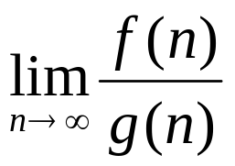
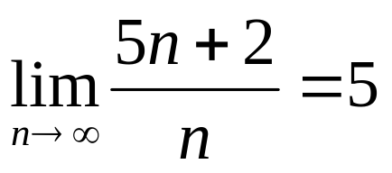
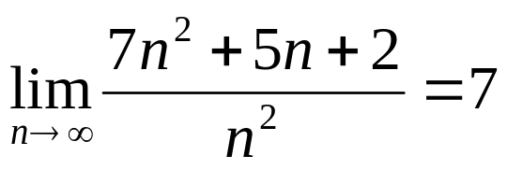
[定理 大O比率定理] 对于函数f (n)和g (n)，若 存在，则 f (n)=O (g (n) )，当且仅当存在确定的常数c，有 ≤c。
例：因为 ，所以5n+2 = O(n)
因为 ，所以7n²+5n+2 = O(n²)
<number>/90

Slide 62
定义1.2（下界函数） 如果存在两个正常数c和n₀，对于所有的n≥n₀，有|f(n)| ≥ c|g(n)|，则记作f(n) = Ω(g(n))。
含义：
如果算法用n值不变的同一类数据在某台机器上运行，所用的时间总不小于|g(n)|的一个常数倍。
函数f 至少是函数g 的c 倍，除非n <n₀ 。即是说，当n 充分大时，g 是f 的一个下界函数（在相差一个非零常数倍的情况下）。
<number>/90

Slide 63
f(n)=2n+3=Ω(n)
对所有n，2n+3≥2n, 可选c=2,n0=0。对于n≥n0,f(n)=2n+3≥2n，所以，f(n)=Ω(n).
f(n)=10n²+4n+2=Ω(n²)
对所有n，10n²+4n+2≥10n²，可选c=10,n0=0。对于n≥n0,f(n)=10n²+4n+2≥10n²，所以，f(n)=Ω(n²).
<number>/90

Slide 64
注：
1. 通常情况下，下界函数也取单项的形式。
2. 总是试图求出数量级最大的g(n)作为f(n)的下界函数，g(n)应该尽量接近函数f(n)。
其它具有和大O类似的性质。
<number>/90

Slide 65

定义1.3（“平均情况”） 如果存在正常数c₁，c₂和n₀，对于所有的n≥n₀，有 c₁|g(n)| ≤|f(n)| ≤ c₂|g(n)|， 则记作
含义：
算法在最好和最坏情况下的计算时间就一个常数因子范围内而言是相同的。可看作：
既有 f(n) = Ω(g(n))，又有f(n) = Ο(g(n))
函数f 介于函数g 的c₁和c₂倍之间，即当n充分大时， g 既是f 的下界，又是f 的上界。
<number>/90

Slide 66
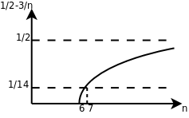
例： 以二次函数为例，比如1/2n²-3n，要证明它是属于Θ(n²)这个集合的，我们必须确定c₁、c₂和n₀，这些常数不随n改变，并且当n≥n₀以后，c₁n²≤1/2n²-3n≤c₂n²总是成立的。为此我们从不等式的每一边都除以n²，得到c₁≤1/2-3/n≤c₂。见下图：
<number>/90

Slide 67
c₁≤1/2-3/n≤c₂
这样就很容易看出来，无论n取多少，该函数一定小于1/2，因此c2=1/2，当n=6时函数值为0，n>6时该函数都大于0，可以取n0=7，c1=1/14，这样当n≥n0时都有1/2-3/n≥c1。通过这个证明过程可以得出结论，当n足够大时任何an²+bn+c都夹在c1n²和c2n²之间，相对于n²项来说bn+c的影响可以忽略，a可以通过选取合适的c1、c2来补偿。
<number>/90

Slide 68
2）关于算法复杂度的讨论
(1) 数量级的大小对算法的有效性有决定性的影响。
以上界函数O(g(n))为例，
例：假设解决同一个问题的两个算法，它们都有n个输入,
计算时间的数量级分别是n²和nlogn。则，
n=1024：分别需要1048576和10240次运算。
n=2048：分别需要4194304和22528次运算。
可以看到：
★ 同等规模n=1024下，计算量有近百倍的差距；
★ 而在规模加倍后，一个Ο(n²)的算法计算时间增长4倍，而一个Ο(nlogn)算法则只增长一倍多一点。
<number>/90

Slide 69
（2）算法时间复杂度的分类
根据上界函数的特性，可以将算法分为：多项式时间算法和指数时间算法。
多项式时间算法：可用多项式函数对计算时间限界的
算法。常见的多项式限界函数有：
Ο(1) < Ο(logn) < Ο(n) < Ο(nlogn) < Ο(n²) < Ο(n³)
指数时间算法：计算时间用指数函数限界的算法。常见的
指数时间限界函数：
Ο(2^{n}) < Ο(n！) < Ο(n^{n})
复杂性越来越高
复杂性越来越高
如果f(n)=O(n^{k}), 则称f(n)是多项式界限的。
<number>/90

Slide 70
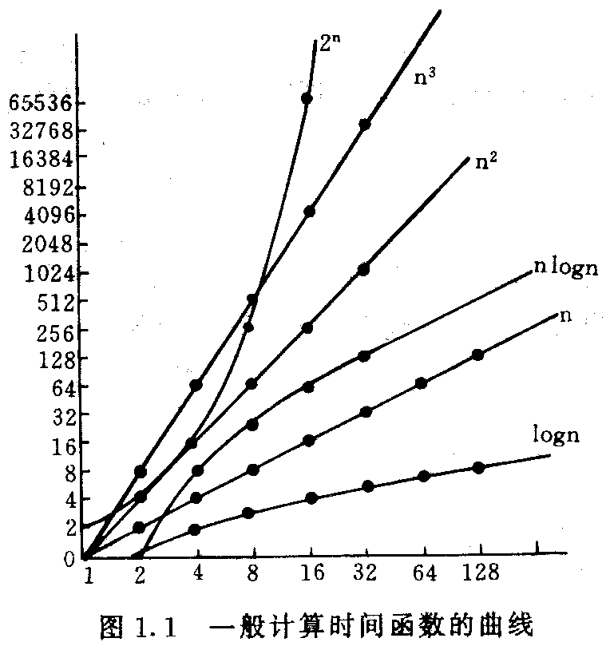
当n取值较大时，指数时间算法和多项式时间算法在计算时间上非常悬殊。
计算时间的典型函数曲线
<number>/90

Slide 71
计算时间函数值比较
表1.1 典型函数的值
logn | n | nlogn | n₂ | n³ | 2^{n}
0 | 1 | 0 | 1 | 1 | 2
1 | 2 | 2 | 4 | 8 | 4
2 | 4 | 8 | 16 | 64 | 16
3 | 8 | 24 | 64 | 512 | 256
4 | 16 | 64 | 256 | 4096 | 65536
5 | 32 | 160 | 1024 | 32768 | 4294967296
<number>/90

Slide 72
对算法复杂性的一般认识
当数据集的规模很大时，要在现有的计算机系统上运行具有比Ο(nlogn)复杂度还高的算法是比较困难的。
指数时间算法只有在n取值非常小时才实用。
要想在顺序处理机上扩大所处理问题的规模，有效的途径是降低算法的计算复杂度，而不是（仅仅依靠）提高计算机的速度。
<number>/90

Slide 73
（3）多项式定理
定理1 若A(n) = a_{m}n^{m}+…+a₁n+a₀是一个m次多项式，则有
A(n) = Ο(n^{m})
即：变量n的固定阶数为m的任一多项式，与此多项式的最高阶n^{m}同阶。
证明：取n₀=1,当n≥n₀时，有
|A(n)|≤|a_{m}|n^{m}+…+|a₁|n+|a₀|
＝(|a_{m}|+|a_{m-1}|/n+…+|a₀|/n^{m}) n^{m}
≤(|a_{m}|+|a_{m-1}|+…+|a₀|) n^{m}
令c= |a_{m}|+|a_{m-1}|+…+|a₀|，即有|A(n)|≤ cn^{m} 。证毕。
应用：如果一个算法的复杂性函数是多项式形式，则其阶函数就可取该多项式的最高项。
<number>/90

Slide 74











3） 限界函数的性质
传递性：若 且 ，则（ 同）
自反性：
对称性：若 ，则 。
转置对称性： 当且仅当
(又称为反对称性、互对称性)
<number>/90

Slide 75
定理：设d(n)、e(n)、f(n)和g(n)是将非负整数映射到非负实数的函数，则
(1)如果d(n)是O(f(n))，那么对于任何常数a>0,ad(n)是O(f(n))；常数不影响数量级
(2)如果d(n)是O(f(n))， e(n)是O(g(n))，那么d(n)+e(n)是
O(f(n)+g(n))；加法原理
(3)如果d(n)是O(f(n))， e(n)是O(g(n))，那么d(n)e(n)是O(f(n)g(n)) 乘法原理
(4)对于任意固定的x>0和a>1，n^{x}是O(a^{n})；
(5)对于任意固定的x>0，logn^{x}是O(logn)；这里x是常数
(6)对于任意固定的常数x>0和y>0，log^{x}n是O(n^{y})；
<number>/90
Notes:
算法设计与分析（goodrich）p9

Slide 76
例：2n³+4n²logn=O(n³)
证明：logn=O(n) 规则6
4n²logn=O(4n³) 规则3
2n³+4n²logn=O(2n³+4n³) 规则2
2n³+4n³=O(n³) 规则1、多项式定理
2n³+4n²logn=O(n³)
<number>/90

Slide 77
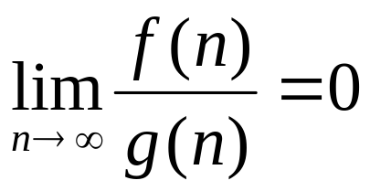
4）o,ω记号
定义1.4 o记号
形式1：对任意正常数c，存在常数n₀＞0，使对所有的n≥n₀，有|f(n)| ≤ c|g(n)|，则记作：f(n) = o(g(n))。
形式2：若 则记f(n) = o(g(n))。
例：2n = o(n²)，但2n²≠ o(n²)
<number>/90

Slide 78
O和o的区别
O：
o：
在o表示中，当n趋于无穷时，f(n)相对于g(n)来说已经不重要了。
<number>/90

Slide 79
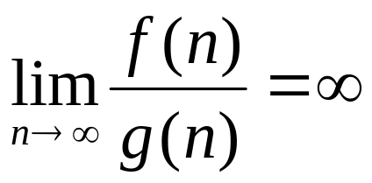
定义1.5 ω记号
形式1：对任意正常数c，存在常数n₀＞0，使对所有的n≥n₀，有c|g(n)|≤|f(n)| ，则记作：
f(n) = ω(g(n))。
形式2：若 则记f(n) = o(g(n))。
例：n²/2 = ω(n)，但n²/2≠ ω(n²)
<number>/90

Slide 80
Ω和ω的区别
Ω ：
ω ：
在ω表示中，当n趋于无穷时，f(n)相对于g(n)来说变得任意大了。
<number>/90

Slide 81
1.4 分析结论的证明
当我们有了分析的结论，怎么证明结论是正确的？
常用的方法：
直接推导（略）
数学归纳法
反证法
反例法
<number>/90

Slide 82
1）数学归纳法
数学归纳法是用来证明某些与自然数有关的数学命题的一种推理方法，有广泛的应用。
已知最早的使用数学归纳法的证明出现于 Francesco Maurolico 的 Arithmeticorum libri duo (1575年)。Maurolico 证明了前 n 个奇数的总和是 n²。
<number>/90

Slide 83
数学归纳法采用递推策略进行命题证明，分为标准的二部分完成：
第一步： 基准情形（递归基础、初始情形、平凡情形）
该部分证明定理对于某个（某些）小的值是正确的，一般证明命题在n=1（n₀）时命题成立。这是递推的基础。
第二步：归纳假设和推论的证明
该部分首先假设定理对于直到某个有限数k（或k以内）的所有情况都成立，然后使用这个假设证明定理对于下一个值（通常就是k+1）也成立。如果证明了k+1正确，则完成整个证明。
完成了上述两步，就可下结论：对任何自然数n（或n≥n₀）结论都正确，证毕。
<number>/90

Slide 84
以上两步密切相关，缺一不可。而且证明的关键是n=k+1时命题成立的推证，这是无限递推下去的理论依据，它将判定命题的正确性由特殊推广到一般，使命题的正确性突破了有限而达到无限。
<number>/90

Slide 85
实例：证斐波那契数F_{i}<(5/3)^{i}
这里：F₀ = 1，F₁ = 1；
F_{i} = F_{i-1} + F_{i-2}，i≥2
证明：
1. 初始情形
容易验证F₁ = 1 <5/3、F₂=2<(5/3)²，
所以，初始情形成立。
2. 归纳假设
设定理对于i = 1,2,......k都成立，现证明定理对于i=k+1时也成立，即F_{k+1}<(5/3)^{k+1}。
<number>/90

Slide 86
根据定义有，
F_{k+1} = F_{k} + F_{k-1}
将归纳假设用于等号右边，有
F_{k+1} < (5/3)^{k} + (5/3)^{k-1}
<(3/5)(5/3)^{k+1} + (3/5)²(5/3)^{k+1}
<(3/5+9/25)(5/3)^{k+1}
<(24/25)(5/3)^{k+1}
<(5/3)^{k+1}
∴n=k+1时结论成立。
由（1）、（2）知，定理得证。
<number>/90

Slide 87
逆序输出正整数的各位数
void PrintDigit(unsigned int n)
{
cout<<n%10; //输出最后一位数d_{k}
if(n>=10) PrintDigit(n/10); //以逆序输出前k-1位数
}
<number>/90

Slide 88
2）反证法
反证法就是通过假设定理不成立，然后证明该假设将导致某个已知的性质不成立，从而证明假设是错误的而原始命题是正确的。
实例：证明存在无穷多个素数
反证法：假设定理不成立。则将存在最大的素数P_{k}。
令P₁,P₂,......P_{k}是依次排列的所有素数，
<number>/90
Notes:
质数又称素数。指在一个大于1的自然数中，除了1和此整数自身外，没法被其他自然数整除的数。换句话说，只有两个正因数(1和自己)的自然数即为素数。...

Slide 89
令 ：N= P₁P₂......P_{k}+1
显然N是比P_{k}大的数。
思考：N是素数吗？
因为每个整数，或者是素数，或者是素数的乘积，而N均不能被P₁,P₂,......P_{k}整除，因为用P₁,P₂,......P_{k}中的任何一个除N总有余数1，所以N是素数。
而N>P_{k}，故，与P_{k}是最大的素数的假设相矛盾。
∴ 假设不成立，原定理得证。
<number>/90
Notes:
数论中的算术基本定理或者叫唯一分解定理

Slide 90
3）反例法
反例法就是举一组具体的数据，带入定理给出的表达式，证明该数据计算出来的结果与预想结果不符，从而证明定理的结论有错。
特别的应用：证明定理不成立最直接的方法就是举出一个反例。
例：斐波那契数F_{k}≤k²是否成立？
举反例：令k=11
则：F₁₁ = 144 >11²，所以原命题不成立。
<number>/90

Slide 91


